Slide 1
Modulo A
L’organizzazione e la gestione dell’impresa
Competenze | Conoscenze | Abilità
Riconoscere e interpretare: le tendenze dei mercati nazionali e globali per coglierne le ripercussioni in un dato contesto i macrofenomeni economici per connetterli alla specificità di un’azienda i cambiamenti nei sistemi economici attraverso il confronto tra epoche, aree geografiche e culture diverse. Riconoscere i diversi modelli organizzativi aziendali, documentare le procedure e ricercare soluzioni efficaci rispetto a situazioni date. Interpretare i sistemi aziendali nei loro modelli, processi e flussi informativi con riferimento alle differenti tipologie di imprese | Concetto di azienda e sue classificazioni. Contesto ambientale interno ed esterno all’impresa. Scelte imprenditoriali. Sistemi produttivi locali, nazionali e internazionali. Globalizzazione. Concetto di organizzazione. Modelli e strutture organizzative. Organigrammi. Le operazioni e i cicli della gestione aziendale L’aspetto finanziario ed economico della gestione Fonti e impieghi di finanziamenti Componenti del reddito e del patrimonio Situazione economica e patrimoniale Equilibrio patrimoniale, finanziario ed economico | Reperire, rappresentare e commentare dati economici in funzione di specifiche esigenze conoscitive. Riconoscere le interdipendenze tra sistemi economici e le strategie di localizzazione, delocalizzazione e globalizzazione. Rappresentare e documentare procedure e flussi informativi. Riconoscere l’assetto strutturale di un’impresa attraverso i suoi organigrammi Individuare e analizzare le operazioni di gestione Individuare le fonti di finanziamento Correlare finanziamenti e impieghi Redigere e interpretare i documenti aziendali

Slide 2
Modulo A
L’organizzazione e la gestione dell’impresa
Lezione 1 – Le imprese e i cambiamenti geopolitici mondiali
Lezione 2 – Le scelte imprenditoriali
Lezione 3 – L’organizzazione aziendale
Lezione 4 – Le operazioni della gestione aziendale
Lezione 5 Gli aspetti della gestione
Lezione 6 Il reddito e il patrimonio

Slide 3
Azienda/Impresa
è lo strumento che serve all’uomo per svolgere, in modo “economico”, attività di produzione e consumo di beni atti a soddisfare i suoi bisogni.
Un’organizzazione stabile di persone e mezzi che attraverso un processo di produzione soddisfa i bisogni umani
La definizione
Inizio modulo

Slide 4
Modulo A – Lezione 1
Le imprese e i cambiamenti geopolitici mondiali
L’impresa è un’organizzazione destinata a durare nel tempo per produrre beni e servizi al fine di ottenere un utile.
Le caratteristiche dell’impresa sono:
la stabilità dell’organizzazione
le persone che vi lavorano
i beni a disposizione per svolgere le produzioni
il fine aziendale (ottenimento di un risultato economico positivo)
le operazioni con cui si raggiunge lo scopo prefissato
Inizio modulo

Slide 5
Modulo A – Lezione 1
Le imprese e i cambiamenti geopolitici mondiali
Gli stakeholder sono i soggetti che a vario titolo sono interessati alla vita dell’azienda. L’assetto istituzionale è formato dagli stakeholder e dalle relazioni che intercorrono tra essi e l’impresa.
Finanziatori
Forniscono all’impresa i capitali e ricevono quale remunerazione gli interessi
Clienti
Ricevono dall’impresa prodotti/servizi idonei a soddisfare i loro bisogni, in cambio del pagamento del prezzo di vendita
Fornitori
Forniscono beni e servizi riscuotendone il prezzo (ricevono risorse finanziarie)
IMPRESA
Proprietario, soci
e lavoratori dipendenti
Pubblica amministrazione, collettività
Offrono all’impresa contributi di varia natura (infrastrutture, servizi, sostegno e incentivi alle attività produttive) e ricevono imposte, tasse ecc.
Inizio modulo

Slide 6
Modulo A – Lezione 1
Le imprese e i cambiamenti geopolitici mondiali
Il sistema produttivo è costituito dall’insieme delle aziende che operano in una stessa zona geografica.
Sistemi produttivi
locali
nazionali
internazionali
Distretti industriali
In Italia prevalentemente composto da piccole e medie imprese (PMI) spesso localizzate nei distretti
Inizio modulo

Slide 7
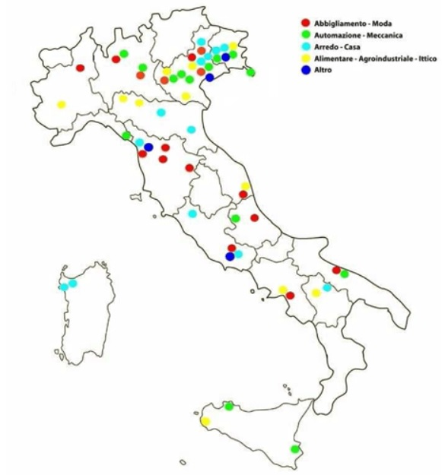
Modulo A – Lezione 1
Le imprese e i cambiamenti geopolitici mondiali
I distretti industriali sono caratterizzati dalla presenza di piccole e medie imprese concentrate su un territorio limitato geograficamente che si dedicano alla produzione di uno stesso bene, o di sue parti componenti, oppure di beni tra loro complementari.
Dal sito www.distretti.org della Federazione Italiana Distretti
Inizio modulo

Slide 8

Modulo A – Lezione 1
Le imprese e i cambiamenti geopolitici mondiali
La Geopolitica è una parola di moda. Imprenditori, finanzieri e politici discettano di “rischio geopolitico”. La geopolitica analizza conflitti di potere in spazi determinati. Per questo incrocia nel suo ragionamento competenze e discipline diverse: dalla storia alla geografia, dall’antropologia all’economia e altre ancora. Non è scienza: non possiede leggi, non dispone di facoltà predittive. È lo studio di casi specifici: il flusso dei migranti – la distribuzione delle risorse e i relativi flussi tra zone e paesi diversi – l’incidenza sulle politiche ambientali
Inizio modulo

Slide 9
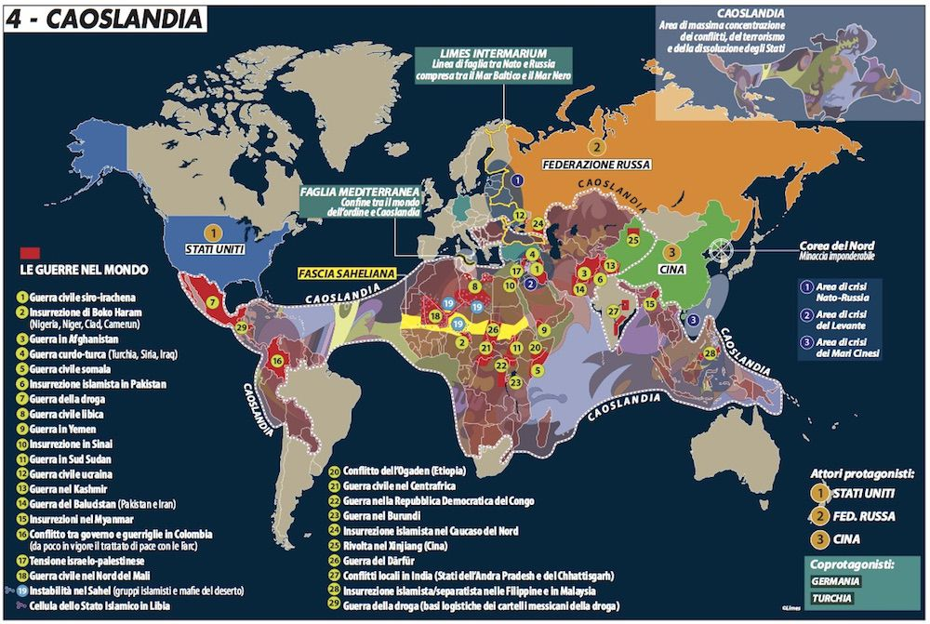

Slide 10

  LA GLOBALIZZAZIONE
  Processo socio-economico di crescente interdipendenza di tutti i Paesi del mondo dovuto all’aumento repentino delle:
  Transazioni commerciali
  Transazioni finanziarie
  Spostamenti materiali di persone e cose
  Diffusione planetaria della telematica

Slide 11
Modulo A – Lezione 1
Le imprese e i cambiamenti geopolitici mondiali
Il processo produttivo è l’insieme coordinato di tutte le attività e le operazioni necessarie per ottenere i prodotti/servizi da collocare sul mercato con l’obiettivo di ottenere un utile.
accentrando tutte le fasi e le operazioni necessarie per ottenere il prodotto/servizio all’interno di una stessa impresa (verticalizzazione produttiva)
Può essere svolto:
  decentrando alcune produzioni o fasi produttive presso altre imprese esterne che diventano fornitrici di parti componenti il prodotti finito e/o di servizi (deverticalizzazione)
  Il processo produttivo deverticalizzato è svolto con la collaborazione di più aziende (produzione in outsourcing)
Inizio modulo

Slide 12
Modulo A – Lezione 1
Le imprese e i cambiamenti geopolitici mondiali
La globalizzazione economica è la tendenza dell’economia a superare i confini nazionali e assumere una dimensione sovranazionale.
I soggetti che operano nelle aree di mercato “globale” sono:
Consumatori globali che possono sceglie tra prodotti su scala mondiale
Concorrenti globali che sono in grado di competere con le imprese del resto del mondo

Slide 13
Modulo A – Lezione 1
Le imprese e i cambiamenti geopolitici mondiali
I nuovi attori comparsi sulla scena globale sono Paesi con elevata crescita economica, destinati a competere con i concorrenti occidentali
BRICS: Brasile, Russia, India, Cina e Sud Africa
Ora TICKS con Taiwan e Corea del Sud al posto di Brasile e Russia
Next 11: Bangladesh, Corea del Sud, Egitto, Filippine, Indonesia, Iran, Messico, Nigeria, Pakistan, Turchia e Vietnam.

Slide 14
Modulo A – Lezione 1
Le imprese e i cambiamenti geopolitici mondiali
L’integrazione economica si è sviluppata grazie alle imprese che hanno l’esigenza di semplificare il commercio con l’estero.
Si sono realizzati
Gli accordi di libero scambio (Free Trade Agreements) permettono alle imprese di effettuare scambi internazionali con minori ostacoli e migliorando le economie dei Paesi all’interno dell’area di libero scambio.
Accordi tra Stati: nascono organismi internazionali, come il WTO
Aggregazioni economiche tra Paesi limitrofi, come gli accordi volti a creare aree di libero scambio internazionale.

Slide 15
Modulo A – Lezione 2
Le scelte imprenditoriali
la fascia di clientela da servire
quali beni/servizi vendere
come produrre i beni/servizi (come organizzare il processo produttivo)
dove localizzare le attività produttive
quale forma giuridica assegnare all’azienda
la struttura organizzativa con cui operare
Per vivere e svilupparsi nell’ambiente le imprese devono compiere
scelte strategiche che riguardano:
Inizio modulo

Slide 16
Modulo A – Lezione 2
Le scelte imprenditoriali
Gli elementi che influenzano le scelte di un’impresa internazionale sono:
I mercati internazionali si distinguono
per le caratteristiche dei consumatori,
che possono essere diverse per
I concorrenti internazionali
I mercati
I concorrenti
La produzione
Le persone
Le risorse
preferenze e gusti, tradizioni culturali e religiose,
abitudini di acquisto,
capacità di spesa,
grado di utilizzo degli strumenti tecnologici e informatici.
possono adottare strategie competitive diverse dai concorrenti nazionali
hanno spesso dimensioni maggiori e possono offrire prodotti a prezzi minori grazie alle economie di scala

Slide 17
Modulo A – Lezione 2
Le scelte imprenditoriali
L’acquisizione a condizioni favorevoli delle risorse (in particolare materie prime e lavoro) porta al fenomeno della delocalizzazione.
Tuttavia oggi l’impresa non va all’estero solo per delocalizzare
La localizzazione riguarda la scelta ottimale del luogo dove insediare l’attività produttiva, collocando le varie fasi del processo produttivo in aree geografiche diverse a seconda della possibilità di sfruttare le opportunità offerte dai contesti.
il costo del lavoro
la facilità di accesso ai servizi offerti da altre aziende
Devono essere presi in considerazione più fattori
la possibilità di interagire con le altre imprese presenti sul territorio
la presenza di infrastrutture
la possibilità di accedere a nuovi mercati di sbocco
Inizio modulo

Slide 18
Modulo A – Lezione 2
Le scelte imprenditoriali
I motivi di spinta all’avvio di un percorso di internazionalizzazione possono essere di due tipi
Esterni che riguardano l’ambiente, sociale e competitivo, in cui l’impresa opera e possono essere, tra l’altro:
le caratteristiche del contesto generale in cui l’impresa agisce
la crescita ridotta o la stagnazione del mercato nazionale
la disponibilità e i costi dei fattori produttivi
Interni, che possono riguardare situazioni specifiche dell’impresa, quali:
il prodotto non risulta più interessante per il mercato locale in quanto superato da prodotti innovativi, ma adatto a mercati meno evoluti
un cliente importante avvia un’iniziativa con una sede stabile all’estero e può essere necessario seguirlo
il prodotto richiede una visibilità a livello sovranazionale

Slide 19
Modulo A – Lezione 3
L’organizzazione aziendale
L’organizzazione stabilisce quali attività devono essere svolte all’interno dell’azienda e come devono essere eseguite.
Occorre:
riunire le attività aziendali in funzioni
stabilire la modalità più conveniente per eseguire le attività (come combinare il lavoro umano con i beni disponibili)
individuare le persone a cui affidare l’esecuzione delle attività previste in ciascuna funzione
Inizio modulo

Slide 20
Modulo A – Lezione 3
L’organizzazione aziendale
Una funzione aziendale è formata dall’insieme di attività che hanno contenuti omogenei, finalizzati al raggiungimento degli stessi obiettivi e riguardanti lo stesso oggetto.
Le funzioni aziendali possono essere suddivise in:
funzioni primarie
funzioni di supporto
Inizio modulo

Slide 21
Modulo A – Lezione 3
L’organizzazione aziendale
FUNZIONI PRIMARIE
Produzione Organizza e coordina i fattori produttivi per realizzare il processo di trasformazione economico-tecnica all’interno dell’azienda. | Logistica Collega tra loro le fasi della gestione aziendale, dall’acquisizione dei fattori produttivi al processo di trasformazione economico-tecnica, alla vendita dei beni e servizi prodotti. Comprende sia le attività di ricevimento, stoccaggio e passaggio alla produzione delle materie (logistica in entrata), sia le attività di magazzinaggio dei prodotti e la loro distribuzione ai clienti (logistica in uscita).
Marketing Studia il mercato per analizzare le preferenze dei consumatori e determinare le politiche di vendita che possono rendere i prodotti interessanti per i clienti (campagne pubblicitarie, sponsorizzazioni di eventi sportivi e culturali, promozioni ecc.). Orienta quindi le decisioni relative ai beni/servizi da produrre al fine di aumentare le vendite | Vendite Si occupa, in stretto collegamento con la Funzione marketing, dei problemi connessi alla commercializzazione e alla distribuzione dei beni / servizi offerti.
Inizio modulo

Slide 22
Modulo A – Lezione 3
L’organizzazione aziendale
FUNZIONI DI SUPPORTO
Approvvigionamenti Si occupa di tutte le operazioni che permettono all’azienda di procurarsi i beni e i servizi necessari allo svolgimento della sua attività, dalle materie prime e dai semilavorati, fino ai beni strumentali, come impianti, fabbricati, macchinari ecc. Personale Comprende tutte le attività che interessano i rapporti con i lavoratori dipendenti, dal momento della loro assunzione fino allo scioglimento del rapporto di lavoro a seguito di dimissioni, licenziamento o pensionamento. Ricerca e sviluppo (R&S) Cura la progettazione, la sperimentazione e la realizzazione di nuovi prodotti e di nuove tecniche di produzione. Funzioni infrastrutturali Comprendono le attività di direzione generale, amministrazione e finanza
Inizio modulo

Slide 23
Modulo A – Lezione 3
L’organizzazione aziendale
L’esecuzione delle attività relative a ciascuna funzione è affidata a specifici organi aziendali, costituiti da una o più persone.
Ciascun organo ha precisi poteri decisionali e specifiche responsabilità.
Ha i massimi poteri decisionali ed è responsabile dell’intera organizzazione aziendale
Vertice strategico
imprenditore soci
Ha i poteri decisionali e le responsabilità affidatigli dal vertice strategico
Linea intermedia
dirigenti
Ha compiti operativi ed esegue le decisioni degli organi direttivi
Nucleo operativo
impiegati, operai
Inizio modulo

Slide 24


Modulo A – Lezione 3
L’organizzazione aziendale
Le modalità organizzative si dividono principalmente in quattro categorie:
esportazione indiretta l’impresa vende all’estero con l’ausilio di un operatore nel proprio Paese;
esportazione diretta effettuata direttamente dall’impresa;
accordi di collaborazione interaziendale l’impresa collabora con altre imprese all’estero (licensing, franchising, joint venture);
investimenti diretti esteri l’impresa effettua un insediamento all’estero in modo autonomo.

Slide 25
Modulo A – Lezione 3
L’organizzazione aziendale
Stabiliti gli organi e le relative posizioni di comando o di subordinazione, occorre:
  ripartire il lavoro tra le persone
  assegnare a ciascun dipendente i compiti da eseguire (mansioni)
Ciò avviene attraverso la predisposizione della struttura organizzativa.
Inizio modulo

Slide 26
Modulo A – Lezione 3
L’organizzazione aziendale
Struttura organizzativa elementare:
è adatta alle aziende di piccole dimensioni
tutte le funzioni direttive e dirigenziali sono concentrate nelle mani dell’imprenditore
Imprenditore
(amministratore, direttore)
Addetti alle vendite
Addetti al magazzino
Addetti alla contabilità
Inizio modulo

Slide 27
Modulo A – Lezione 3
L’organizzazione aziendale
Struttura funzionale:
è adatta alle aziende di medie dimensioni
è caratterizzata dalla presenza di organi della linea intermedia (direttori di funzione)
SOCI – AMMINISTRATORI
Vertice strategico
DIREZIONE GENERALE
Direzione produzione
Direzione amministrativa
Direzione commerciale
Reparto montaggio
Reparto collaudo
Ufficio marketing
Ufficio vendite
Inizio modulo

Slide 28
Modulo A – Lezione 3
L’organizzazione aziendale
Struttura divisionale:
è adottata dalle aziende di medio–grandi dimensioni
si articola in divisioni (primo livello) e in funzioni (secondo livello)
Le divisioni possono corrispondere a linee di prodotti, aree geografiche, fasce di clientela ecc.
DIREZIONE GENERALE
Direzione organizzazione
Direzione
risorse umane
Direzione finanza
Direzione amministrazione e servizi generali
Divisione elettrodomestici
Produzione
Marketing
Vendite
Logistica
R&S
Divisione televisori
Produzione
Marketing
Vendite
Logistica
R&S
Divisione videogiochi
Produzione
Marketing
Vendite
Logistica
R&S
Inizio modulo

Slide 29
Modulo A – Lezione 3
L’organizzazione aziendale
Struttura a matrice:
è adottata dalle aziende di grandi dimensioni
unisce gli elementi dell’organizzazione divisionale con quelli dell’organizzazione funzionale
DIREZIONE GENERALE
Direzione
marketing e vendite
Direzione produzione
Direzione personale
Direzione amministrativa
Direzione linea farmaci
farmaci
farmaci
farmaci
farmaci
Direzione linea cosmetici
cosmetici
cosmetici
cosmetici
cosmetici
Inizio modulo

